Slide 2
جلسه سوم

Slide 3
جلسه سوم
شناسایی محل‎های کم‎خطر و پرخطر
رسم و طراحی نقشه خطر بلایا

Slide 4
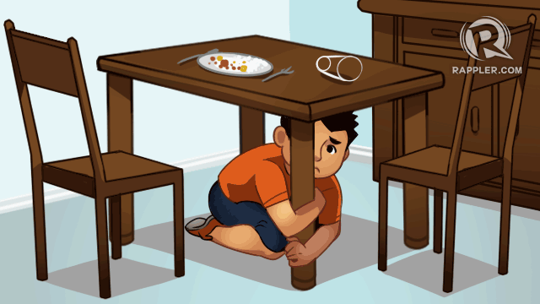
شناسایی محل‌های کم‌خطر و پرخطر
بازگشت

Slide 5
آماده شوید
شناسایی محل‌های کم‌خطر و پرخطر در زلزله و سیل:
ـ هنگام زلزله هرگز فرار نکنیم، مگر... ـ دو جای کم‌خطر: الف. زیر میز یا حائل غیرشیشه‌ای محکم ب. کنار یک دیوار حامل
ـ جاهای پرخطر: الف. کنار اشیای شیشه ای و پنجره ها ب. دیوارهای خارجی و درهای خروجی ج. کنار هر چیزی که احتمال سقوط را دارد و ...
د. آسانسور
در سیل حریم رودخانه، نقاط کم ارتفاع، جویبارها و دره‌ها، آبگذرها و ... پرخطرند.

Slide 6
رسم و طراحی نقشه خطر بلایا
بازگشت

Slide 7
آماده شوید
کار گروهی
ترسیم نقشه خطر و راه‌های خروج اضطراری:
با کمک مربی فراگیران نقشه خطر بلایا و راه‌های خروج اضطراری منزل و یا محل کار را ترسیم کنند.

Slide 8
آماده شوید
نحوه ترسیم نقشه خطر و راه‌های خروج اضطراری:
1- اول مخاطرة مورد نظر را انتخاب کنید.
(برای تمام مخاطرات شایع منطقه، باید نقشه خطر جداگانه تهیه شود)
2- نقشة خطر را بسته به نوع مخاطره رسم کنید.
زلزله: سیل: طوفان:
آتش‌سوزی: کولاک: بهمن:
برف سنگین: انفجار: تهدید بیولوژیک:
تخریب سد: مواد خطرناک: ریزگردها:

Slide 9
آماده شوید
ترسیم نقشه خطر و راه‌های خروج اضطراری در زلزله:
به ترتیب زیر عمل کنید:
فرض کنید سقف خانة خود را برداشته‌اید و از بالا به خانه نگاه می‌کنید. با خطوط ساده:
1ـ دیوار دور خانه را مشخص کنید.
2ـ درب ورودی را مشخص کنید.
3ـ دیوارهای اتاق‌ها، هال و پذیرایی، آشپزخانه و سایر نقاط خانه را مشخص کنید.
4ـ جای اجسام بزرگ (مانند یخچال، فریزر، قفسه‌ها و .....) و اجزایی که در اثر زلزله ممکن است سقوط کنند را مشخص کنید.

Slide 10
آماده شوید
ترسیم نقشه خطر و راه های خروج اضطراری در زلزله:
5- نقاط پرخطر را با علامت ضربدر قرمز رنگ (×)
مشخص کنید. این نقاط عبارتند از مکان هر شیء سنگین
یا برنده‌ای که امکان جا به جایی، افتادن یا پرت شدن دارد.
مانند شیشه، بوفه، لوازم دکوری، ...
6- نقاط امن برای پناه گرفتن را با علامت علاوه سبز رنگ (+) مشخص کنید.
مانند زیر میز محکم، کنج سه گوش دیوار، کنار ستون، ...
توجه: باید نقاط خطر را باید شناسایی و با اقدامات درست برطرف کنید.

Slide 11
آماده شوید
کار گروهی
ترسیم نقشه خطر و راه های خروج اضطراری در سیل:
به ترتیب زیر عمل کنید:
1- محدوده منطقه یا محله زندگی خود را با خطوط ساده مشخص کنید.
2- نقاط مهم منطقه یا محلة زندگی‌تان (مانند مسجد، مدرسه، بزرگراه، پل و ...) را مشخص کنید.
3- مسیر احتمالی سیل را با فلش قرمز رنگ نشان (⬅) دهید.
4- نقاط امن را با دایره سبز رنگ ( O ) نشان دهید.
5- مسیر فرار از خطر سیل را با فلش آبی رنگ (⬅) نشان دهید.
فراگیران برای زلزله و سیل نقشه خطر رسم نمایند
کار گروهی:

